Slide 1

Введение в WEB
Настройка рабочей среды, окружения. Введение в HTML, CSS

Slide 2


Из чего состоит современный frontend developer?
-HTML
-CSS
-Java Script
- Coffee (90%!) :)
- frameworks
- preprocessors
- habrahabr.ru
\\ and others //
it-courses.by

Slide 3

HTML
HTML (от англ. HyperText Markup Language «язык гипертекстовой разметки») — стандартизированный язык разметки документов во Всемирной паутине. Большинство веб-страниц содержат описание разметки на языке HTML(или XHTML).
it-courses.by

Slide 4
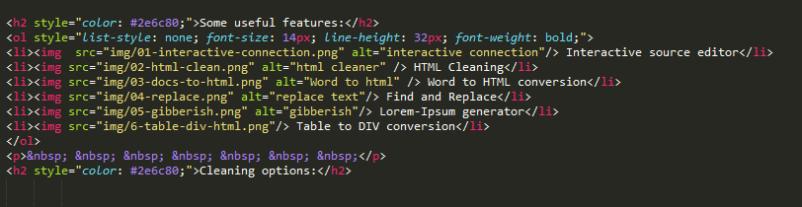
Пример кода HTML
it-courses.by

Slide 5

CSS
Cascading Style Sheets (CSS) — это язык иерархических правил (таблиц стилей), используемый для представления внешнего вида документа, написанного на HTML или XML (включая различные языки XML, такие как SVG и XHTML). CSS описывает, каким образом элемент должен отображаться на экране, на бумаге, голосом или с использованием других медиа средств.
it-courses.by

Slide 6
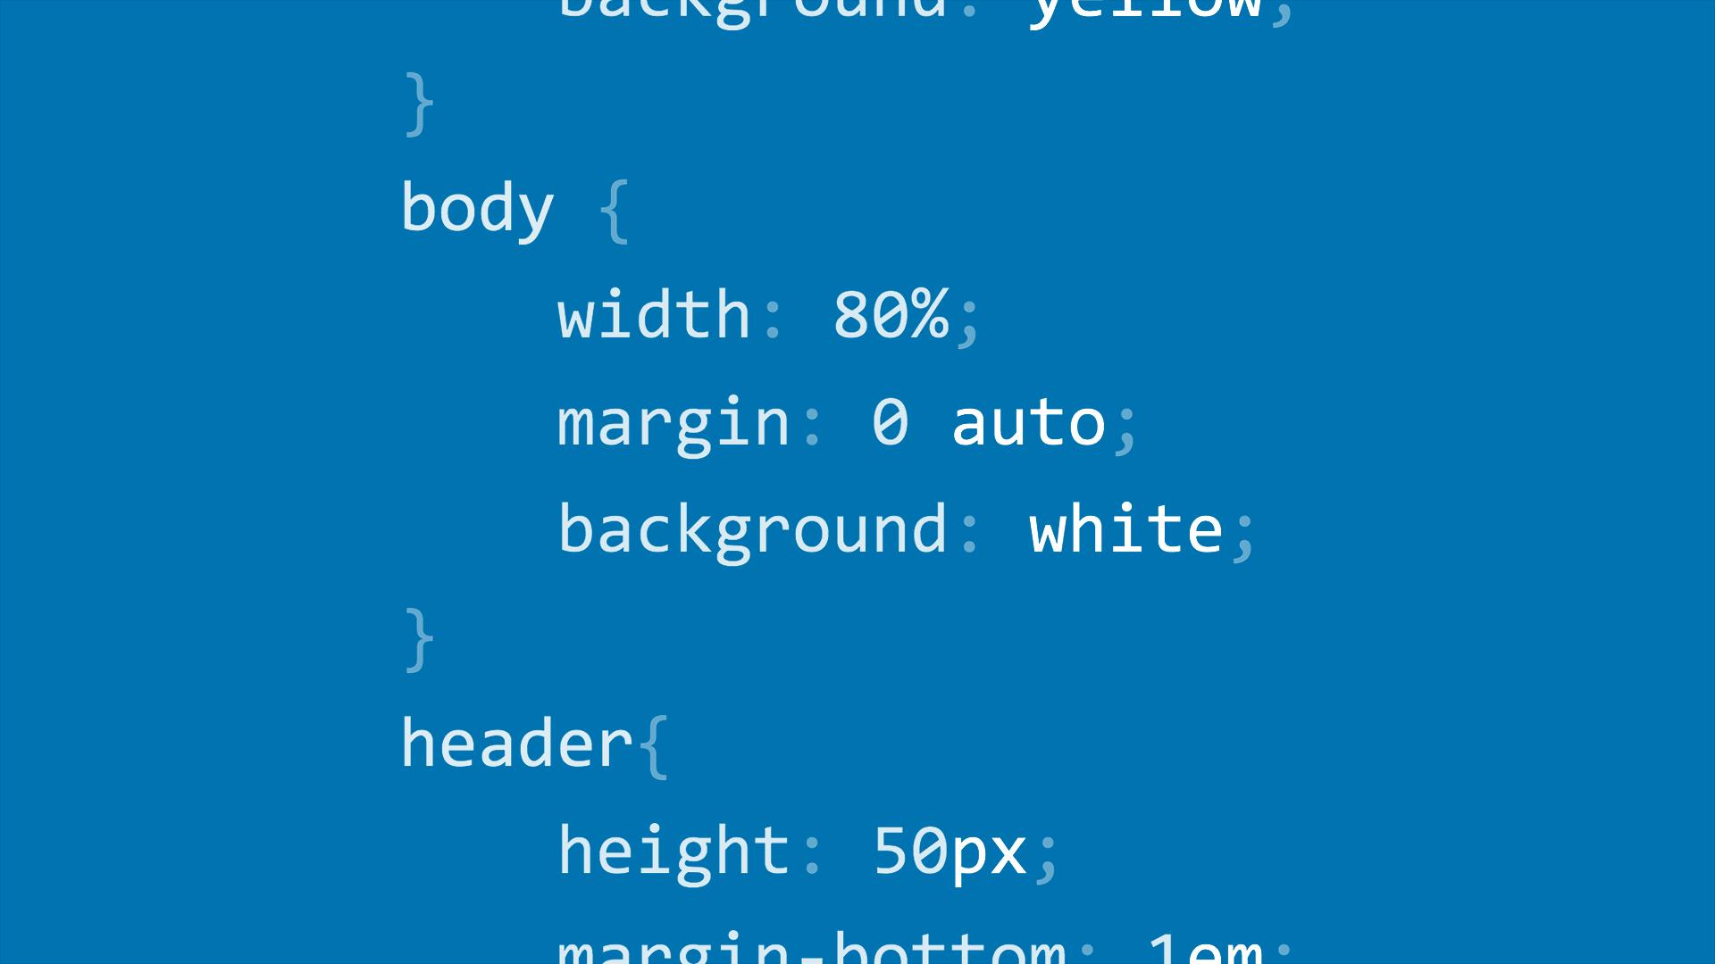
Пример кода CSS
it-courses.by

Slide 7

it-courses.by

Slide 8
Java Script
JavaScript® (часто сокращают до JS) — это лёгкий, интерпретируемый, объектно-ориентированный язык с функциями первого класса, самый известный скриптовый язык для веб-страниц, но также используется во многих не браузерных окружениях. Язык сценариев, который поддерживает динамический, объектно-ориентированный, императивный и функциональный стили программирования.
it-courses.by

Slide 9
Помимо этого мы изучим:
Sass
Bootstrap 4
Gulp
Git
и много других интересных frontend “фишек”
it-courses.by

Slide 10

Настройка окружения
Где нужно писать код?
Можно даже в блокноте, но мы будем использовать один из самых популярных и современных редакторов
Visual Studio Code :)
https://code.visualstudio.com/
it-courses.by

Slide 11
Базовая структура HTML-документа:
помимо специального расширения .html для файлов, используемых впоследствии для отображения веб-страниц, так же существует структура html-документа, обязательная для корректного отображения страниц.
Первым в этой структуре является тег <!DOCTYPE html>. Он предназначен для указания типа текущего документа — DTD (document type definition, описание типа документа). Это необходимо, чтобы браузер понимал, как следует интерпретировать текущую веб-страницу, поскольку HTML существует в нескольких версиях, кроме того, имеется XHTML (EXtensible HyperText Markup Language, расширенный язык разметки гипертекста), похожий на HTML, но различающийся с ним по синтаксису. Чтобы браузер «не путался» и понимал, согласно какому стандарту отображать веб-страницу и необходимо в первой строке кода задавать <!DOCTYPE>.
it-courses.by

Slide 12
Тег head
Тег <head> предназначен для хранения других элементов, цель которых — помочь браузеру в работе с данными. Также внутри контейнера <head> находятся метатеги, которые используются для хранения информации предназначенной для браузеров и поисковых систем. Например, механизмы поисковых систем обращаются к метатегам для получения описания сайта, ключевых слов и других данных. Содержимое тега <head> не отображается напрямую на веб-странице, за исключением тега <title> устанавливающего заголовок окна веб-страницы.
it-courses.by

Slide 13
Тег body
Элемент <body> предназначен для хранения содержания веб-страницы (контента), отображаемого в окне браузера. Информацию, которую следует выводить в документе, следует располагать именно внутри контейнера <body>. К такой информации относится текст, изображения, теги, скрипты JavaScript и т.д.
it-courses.by

Slide 14
HTML - теги
Выделяют две основные категории HTML-элементов, которые соответствуют типам их содержимого и поведению в структуре веб-страницы — блочные и строчные элементы. С помощью блочных элементов можно создавать структуру веб-страницы, строчные элементы используются для форматирования текстовых фрагментов (за исключением элементов <area> и <img>).
it-courses.by

Slide 15
Тег для обозначения заголовков
Для заголовков предусмотрено целых 6! специальных тегов - от h1 до h6 включительно.
Тег <h1> представляет собой наиболее важный заголовок первого уровня, а тег <h6> служит для обозначения заголовка шестого уровня и является наименее значительным. По умолчанию, заголовок первого уровня отображается самым крупным шрифтом жирного начертания, заголовки последующего уровня по размеру меньше. Теги <h1>,...,<h6> относятся к блочным элементам, они всегда начинаются с новой строки, а после них другие элементы отображаются на следующей строке. Кроме того, перед заголовком и после него добавляется пустое пространство.
it-courses.by

Slide 16
Тег p
Определяет текстовый абзац. Тег <p> является блочным элементом, всегда начинается с новой строки, абзацы текста идущие друг за другом разделяются между собой отступом. Величиной отбивки можно управлять с помощью стилей. Если закрывающего тега нет, считается, что конец абзаца совпадает с началом следующего блочного элемента.
it-courses.by

Slide 17
Тег <img>
Тег <img> предназначен для отображения на веб-странице изображений в графическом формате GIF, JPEG или PNG. Адрес файла с картинкой задаётся через атрибут src.
<img src="URL" alt="альтернативный текст">
it-courses.by

Slide 18
Тег <div>
Элемент <div> является блочным элементом и предназначен для выделения фрагмента документа с целью изменения вида содержимого. Как правило, вид блока управляется с помощью стилей.
it-courses.by

Slide 19
Тег span
Тег <span> предназначен для определения строчных элементов документа. В отличие от блочных элементов, с помощью тега <span> можно выделить часть информации внутри других тегов и установить для нее свой стиль.
it-courses.by

Slide 20
CSS-стили
font-size - определяет размер шрифта
color - определяет цвет текста
background-color - фоновый цвет
width - ширина
height - высота
it-courses.by

Slide 21

it-courses.by

